Slide 1
Cp-T-Fit.py
Purpose: Analyze Debye temperature by fitting C_{p}–T data
Model: Debye model
Functions:
(i) mode = ‘sim’: Plot C_{p} – T and T_{D} – T data to estimate the Debye temperature T_{D}
(iii) mode = ‘fit’: Non-linear least-squares fitting to Debye model
Theory: Attached in this file after usage of the program

Slide 2
Estimate Debye temperature from Cp/Cv – T data
Program: [data-COE]\Cp\Cp-T-Fit.py
[Programs]\python\Cp\Cp-T-Fit.py
データ: [data-COE]\Cp
Usage:
python Cp-T-Fit.py mode infile ciffile args
(i) python Cp-T-Fit.py infile(.xlsx) ciffile TD Cp0
ex: python Cp-T-Fit.py sim Ba3SiO-heat capacity.xlsx Ba3SiO-11.cif
(ii) python Cp-T-Fit.py infile(.xlsx) ciffile TD optid(TD) Cp0 optid(Cp0)
ex: python Cp-T-Fit.py fit Ba3SiO-heat capacity.xlsx Ba3SiO-11.cif 300.0 1
Input files: Excel (.xlsx)
CIF file (.cif)
parameter file (.in)
Output files: parameter file (.in)
CSV files

Slide 3
Input file: Excel
SrTiO3-Cp .xls
The first and second columns must be temperature T [K] and heat capacitance [J/K/g]
T(K) | Cp (J/K/g)
303.101 | 0.55365
303.2 | 0.55376
303.299 | 0.55385
303.398 | 0.55397
303.496 | 0.55406
303.594 | 0.55415
303.694 | 0.55423
303.793 | 0.55434
303.892 | 0.55444
303.992 | 0.55453
Input file: CIF
CIF file is used to aculate number density of atoms and the Dulong-Putit limit

Slide 4
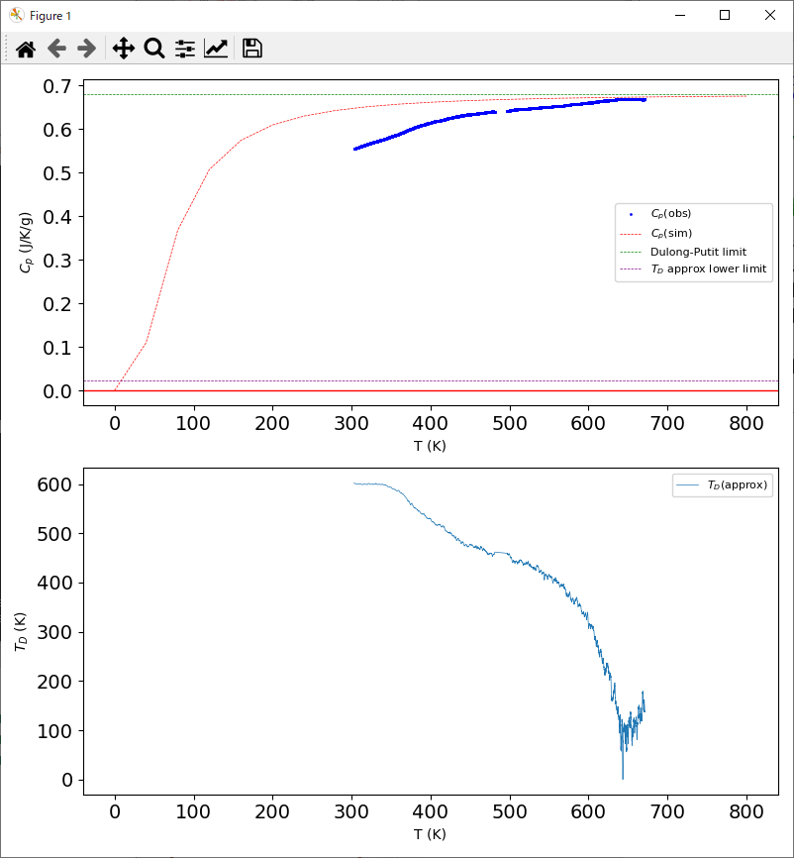
1st step: Estimate C_{p}⁰ and T_{D} (Debye temperature)
python Cp-T-Fit.py sim SrTiO3-Cp.xlsx SrTiO3.cif
Console output:
Atom density : 8.39667e+22 cm^-3
0.0272484 mol/g
Dulong-Putit limit: 24.9435 J/K/mol
0.679671 J/K/g
Cp(max): 0.6691 J/K/g
# Maximum value in the measured Cp
Cp lower limit for TD approximation: 0.02409 J/K/g
# The approximation eq is valid for the measured Cp data larger than this value
Estimate T_{D}
From plateau
600 K or 450 K?

Slide 5
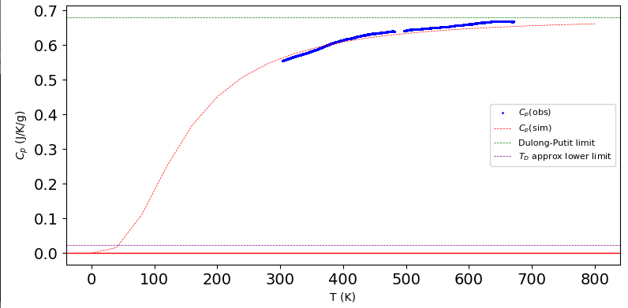
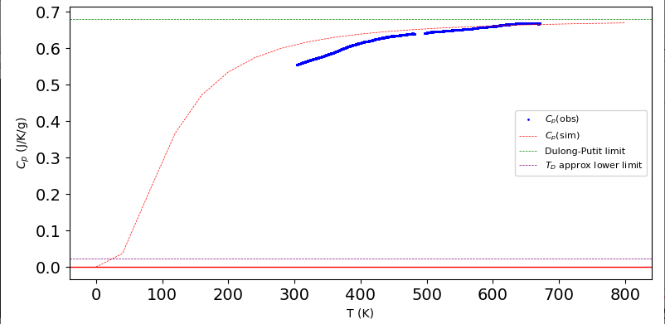
2nd step: Simulate with estimated T_{D}
python Cp-T-Fit.py sim SrTiO3-Cp.xlsx SrTiO3.cif 600
python Cp-T-Fit.py sim SrTiO3-Cp.xlsx SrTiO3.cif 450

Slide 6
Parameter file: *.in
Parameter file is stored with mode = ‘sim’
SrTiO3-Cp.in
[Parameters]
TD=602.2871861768992:1 # value:optid if optid = 0 the parameter is not optimized
Cp0=0.6796706010351087:1
[Configuration]
Tfitmin=0.0 # Edit if you want to limit fitting T range
Tfitmax=0.0 # Edit if you want to limit fitting T range
Cpmax=0.66912

Slide 7
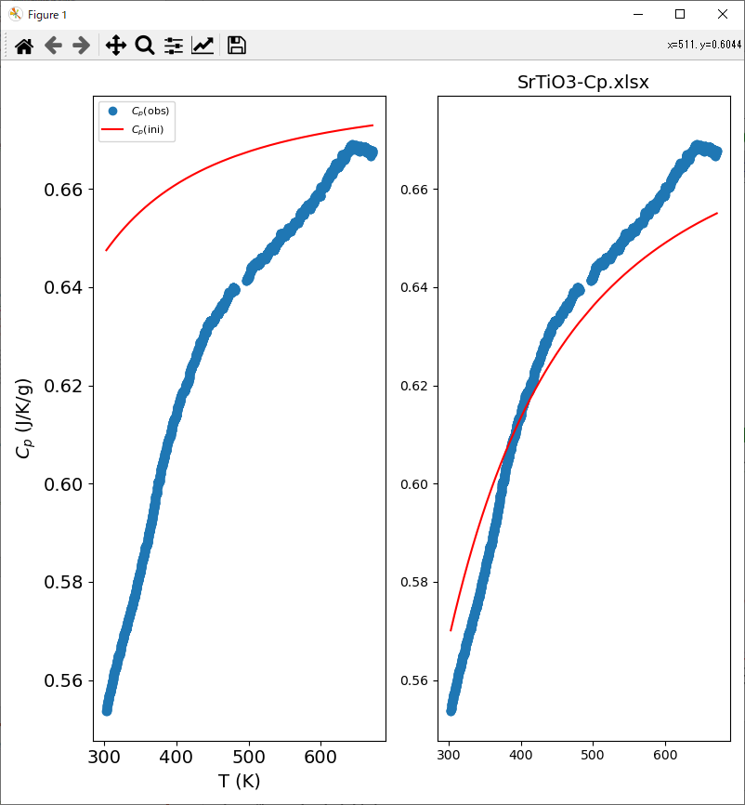
3nd step: Fitting
python Cp-T-Fit.py fit SrTiO3-Cp.xlsx SrTiO3.cif
Cp, TD, and other configurations are read from SrTiO3-Cp.in
No extra arguments are not needed.
Console output:
Optimized at S2= 9.93373e-05:
TD : 579.18094 optid=1
Cp0 : 0.38041057 optid=1
Initial
Optimized

Slide 8
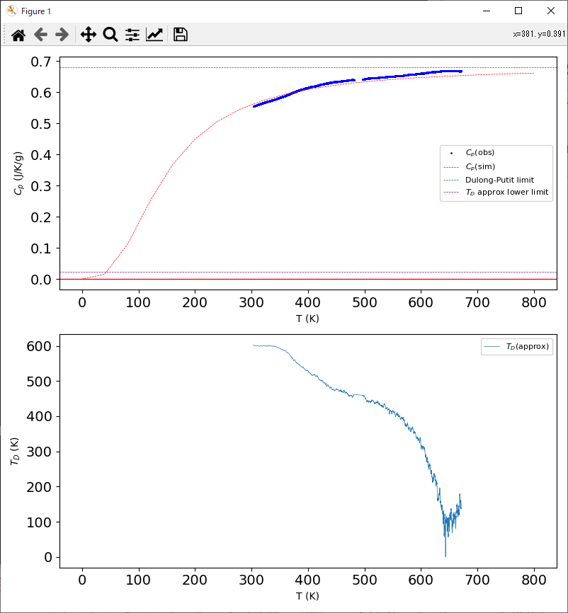
Final step: Check over wide T range
python Cp-T-Fit.py sim SrTiO3-Cp.xlsx SrTiO3.cif
Cp, TD, and other configurations are read from SrTiO3-Cp.in

Slide 9
Theory

Slide 10
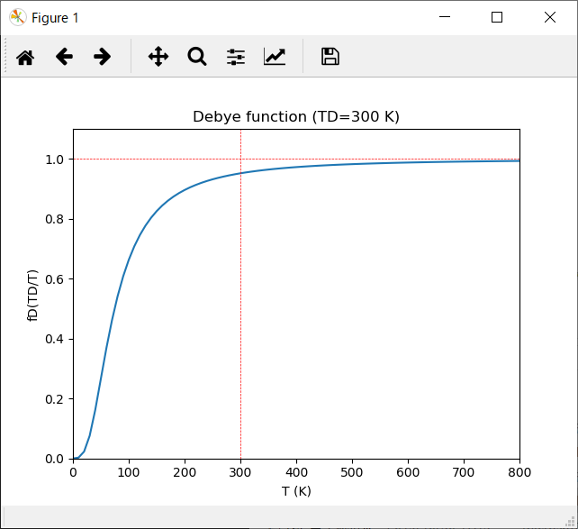
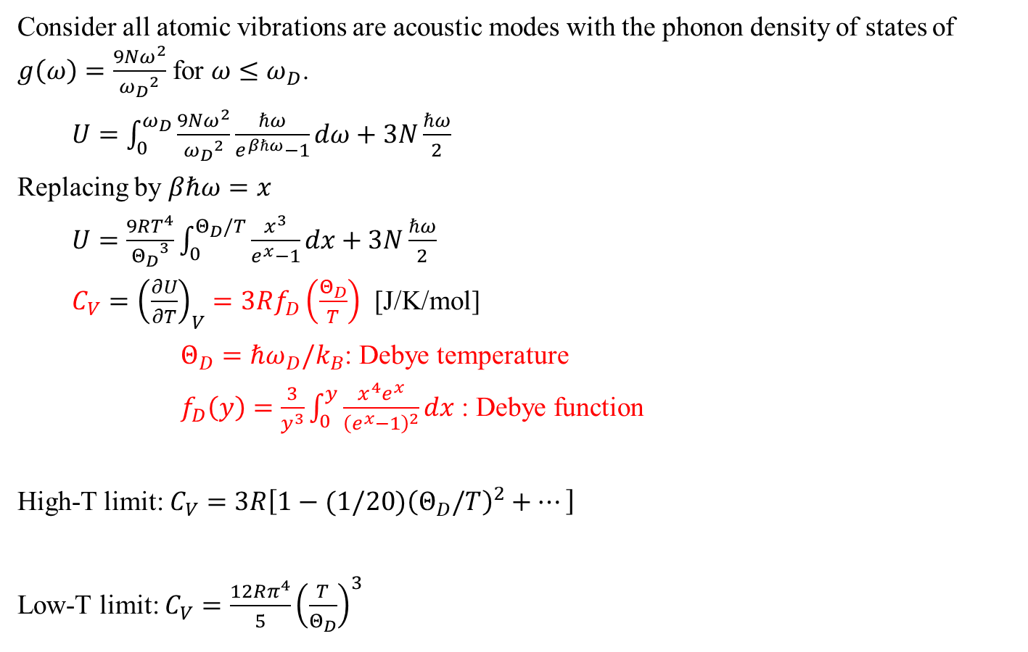
Debye model
Consider all atomic vibrations are acoustic modes with the phonon density of states of $g\left(ω\right)=\frac{9Nω^{2}}{{ω_{D}}^{2}}$ for $ω≤ω_{D}$.
$U=\int_{0}^{ω_{D}}{\frac{9Nω^{2}}{{ω_{D}}^{2}}\frac{ℏω}{e^{βℏω}−1}dω}+3N\frac{ℏω}{2}$
Replacing by $βℏω=x$
$U=\frac{9RT^{4}}{{Θ_{D}}^{3}}\int_{0}^{Θ_{D}/T}{\frac{x^{3}}{e^{x}−1}dx}+3N\frac{ℏω}{2}$
$C_{V}={\left(\frac{∂U}{∂T}\right)}_{V}=3Rf_{D}\left(\frac{Θ_{D}}{T}\right)$ [J/K/mol]
$Θ_{D}=ℏω_{D}/k_{B}$: Debye temperature
$f_{D}\left(y\right)=\frac{3}{y^{3}}\int_{0}^{y}{\frac{x^{4}e^{x}}{{\left(e^{x}−1\right)}^{2}}dx}$ : Debye function
High-T limit: $C_{V}=3R\left[1−(1/20){\left(Θ_{D}/T\right)}^{2}+⋯\right]$
Low-T limit: $C_{V}=\frac{12Rπ^{4}}{5}{\left(\frac{T}{Θ_{D}}\right)}^{3}$
python debye_function.py 300 0 500 10
calculate Debye function with
Debye T 300K
T range 0 – 500 K, 10 K step
Dulong-Putit law

Slide 11
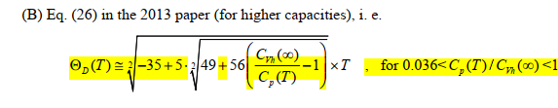

Approximate evaluation of $Θ_{D}$
Debye Temperature (K)
Cal. |  | Exp.
731.5^{[1]} (LDA) | 627.4^{[1]} (GGA) | 633^{[2]} | 640^{[3]}
[1] Lei Feng, et al 2015 Appl. Phys. Express 8 071501
[2] G. Burns, Solid State Commun. 35, 811 (1980).
[3] A. Duran, et al. J. Phys.: Condens. Matter 20, 085219 (2008).

Slide 12
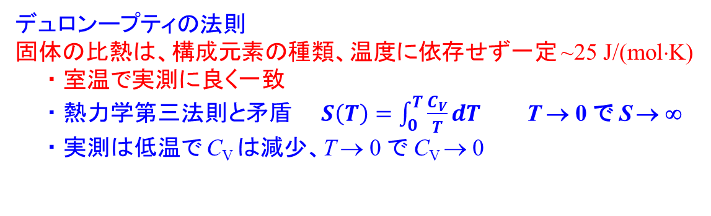
§5.2 固体の比熱: 古典統計 (アインシュタイン模型)
P. 103 (阿部龍蔵「統計力学」 裳華房)
格子振動の Einsteinモデル
・ 固体中の原子が一次元に独立に振動していると近似
・ 調和振動子
(5.13)
まずは古典統計 （Maxwell-Boltzmann分布) で考える
(5.14)
分配関数 f
運動エネルギー、ポテンシャルエネルギーの
それぞれの自由度に k_{B}T/2 が分配されている:
エネルギーの等分配則
定積モル比熱の定義より (3次元の振動では、平均エネルギーは(5.14)式の3倍)
(5.21,22)
デュロンープティの法則
固体の比熱は、構成元素の種類、温度に依存せず一定 ~25 J/(mol⋅K)
・ 室温で実測に良く一致
・ 熱力学第三法則と矛盾 $S\left(T\right)=\int_{0}^{T}{\frac{C_{V}}{T}}dT$ T → 0 で S → ∞
・ 実測は低温で C_{V} は減少、T → 0 で C_{V} → 0

Slide 13
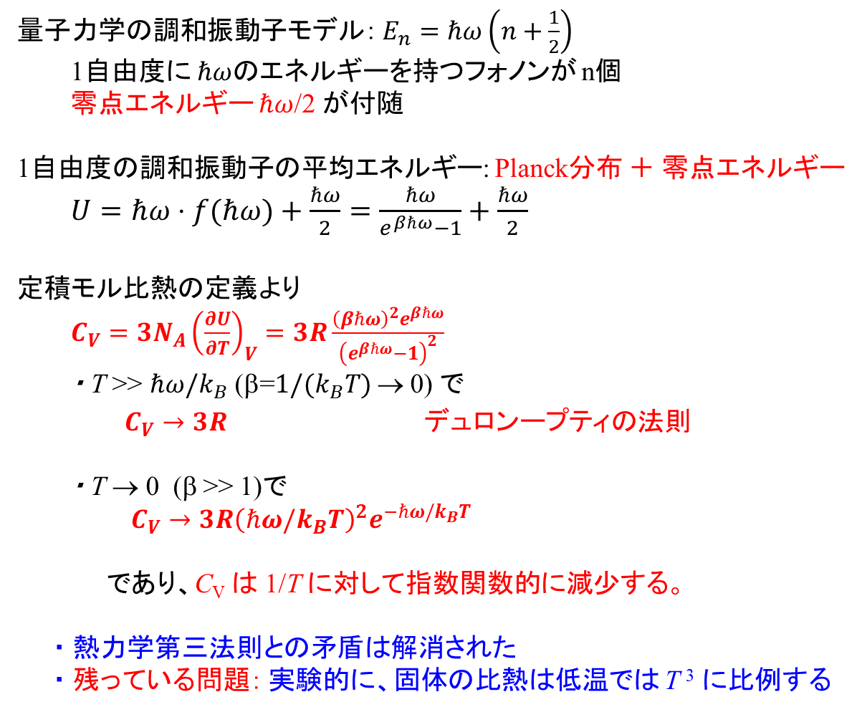
比熱のアインシュタイン模型
量子力学の調和振動子モデル： $E_{n}=ℏω\left(n+\frac{1}{2}\right)$
1自由度に $ℏω$のエネルギーを持つフォノンが n個
零点エネルギー $ℏω$/2 が付随
1自由度の調和振動子の平均エネルギー: Planck分布 ＋ 零点エネルギー
$U=ℏω⋅f(ℏω)+\frac{ℏω}{2}=\frac{ℏω}{e^{βℏω}−1}+\frac{ℏω}{2}$
定積モル比熱の定義より
$C_{V}=3N_{A}{\left(\frac{∂U}{∂T}\right)}_{V}=3R\frac{{\left(βℏω\right)}^{2}e^{βℏω}}{{\left(e^{βℏω}−1\right)}^{2}}$
・ T >> $ℏω/k_{B}$ (β=$1/{(k}_{B}T)$ → 0) で
$C_{V}→3R$ デュロンープティの法則
・ T → 0 (β >> 1)で
$C_{V}→3R{\left(ℏω/k_{B}T\right)}^{2}e^{−ℏω/k_{B}T}$
であり、C_{V} は 1/T に対して指数関数的に減少する。
・ 熱力学第三法則との矛盾は解消された
・ 残っている問題： 実験的に、固体の比熱は低温では T ³ に比例する

Slide 14
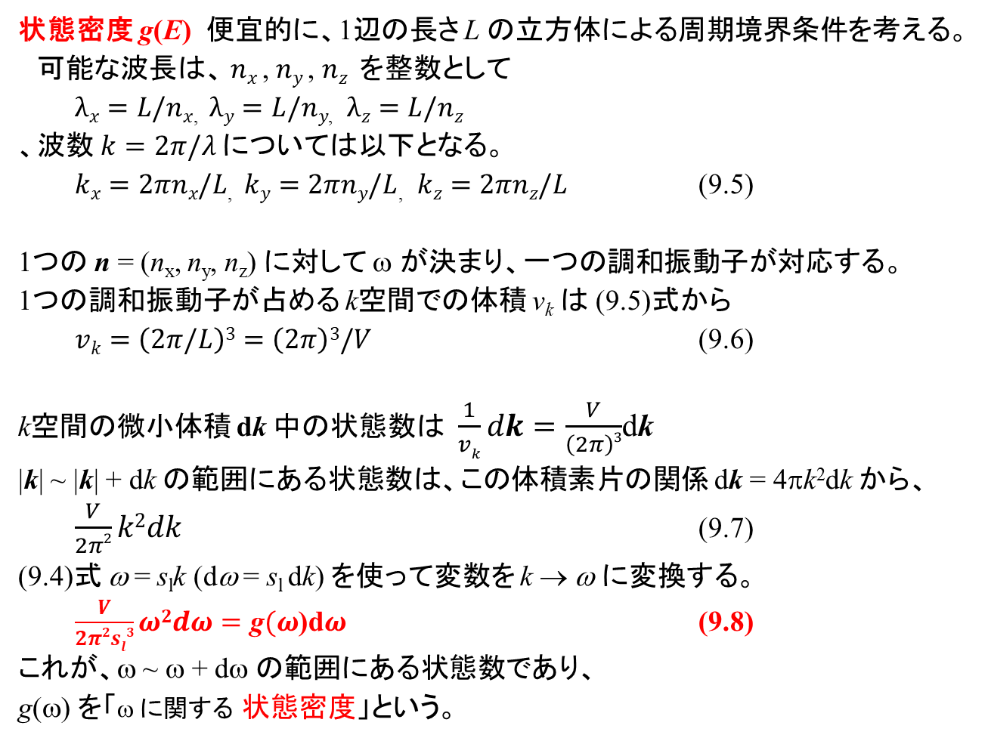
§9. デバイ模型におけるフォノンの状態密度
P. 196
状態密度 g(E) 便宜的に、1辺の長さ L の立方体による周期境界条件を考える。
可能な波長は、 $nx$, $ny$, $nz$ を整数として
$λx=L/nx$, $λy=L/ny$, $λz=L/nz$
、波数 $k=2π/λ$については以下となる。
$kx=2πnx/L$,$ky=2πny/L$, $kz=2πnz/L$ (9.5)
1つの n = (n_{x}, n_{y}, n_{z}) に対して ω が決まり、一つの調和振動子が対応する。
1つの調和振動子が占める k空間での体積 v_{k} は (9.5)式から
$vk=\left(2π/L\right)3=\left(2π\right)3/V$ (9.6)
k空間の微小体積 dk 中の状態数は $\frac{1}{vk}dk=\frac{V}{\left(2π\right)3}$dk
|k| ~ |k| + dk の範囲にある状態数は、この体積素片の関係 dk = 4πk²dk から、
$\frac{V}{2π2}k2dk$ (9.7)
(9.4)式 ω = s_{l}k (dω = s_{l} dk) を使って変数を k → ω に変換する。
$\frac{V}{2π2sl3}ω2dω=\text{g}(ω$)d$ω$ (9.8)
これが、ω ~ ω + dω の範囲にある状態数であり、
g(ω) を「ω に関する 状態密度」という。

Slide 15
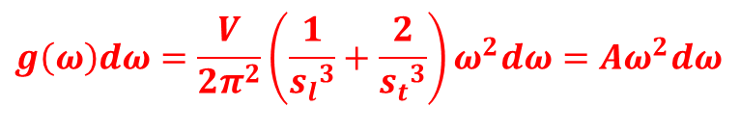
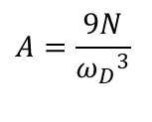
§9. デバイ模型におけるフォノンの状態密度
P. 196
横波は2つあるので、全状態密度は s_{t} を 横波の音速として
$$g\left(ω\right)dω=\frac{V}{2π^{2}}\left(\frac{1}{{s_{l}}^{3}}+\frac{2}{{s_{t}}^{3}}\right)ω^{2}dω=Aω^{2}dω$$
(9.9)
連続的な弾性体の音波ではなく、原子の連成振動として
正しく波動方程式を解けば、格子間隔より短い波長の波はありえない
=> ω には上限 ω_{D} がある
原子数を N とすると格子振動の自由度は 3N
$$A=\frac{9N}{{ω_{D}}^{3}}$$
(9.12)
フォノン状態密度
(9.13)

Slide 16
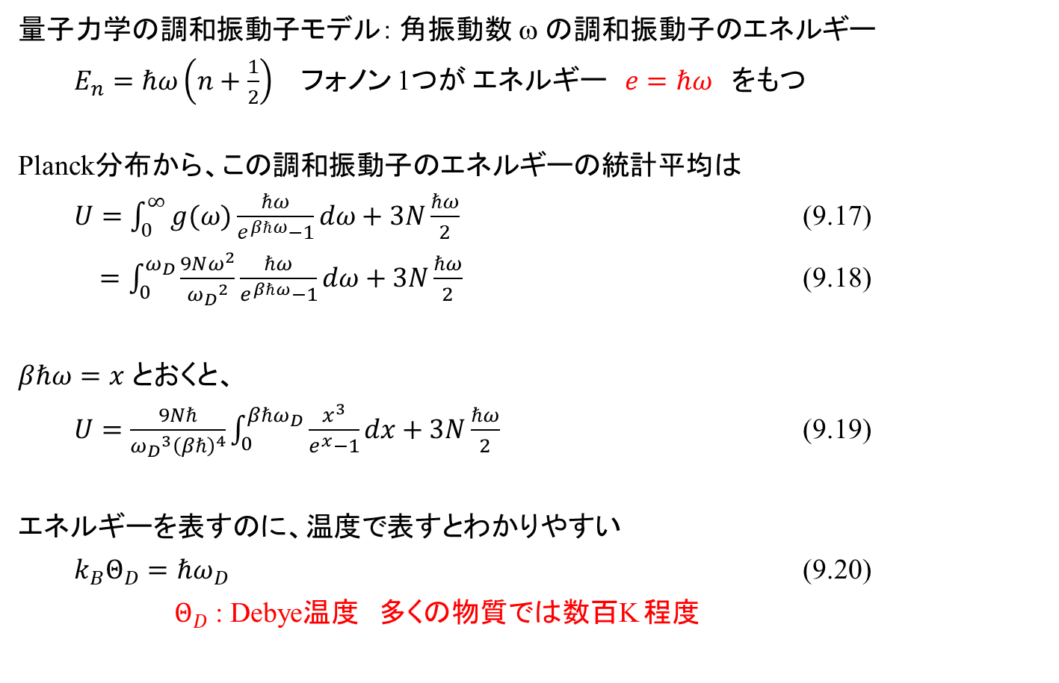
§9. 理想ボース気体: デバイ模型
P. 195
量子力学の調和振動子モデル： 角振動数 ω の調和振動子のエネルギー
$E_{n}=ℏω\left(n+\frac{1}{2}\right)$ フォノン 1つが エネルギー $e=ℏω$ をもつ
Planck分布から、この調和振動子のエネルギーの統計平均は
$U=\int_{0}^{∞}{g(ω)\frac{ℏω}{e^{βℏω}−1}dω+3N\frac{ℏω}{2}}$ (9.17)
$=\int_{0}^{ω_{D}}{\frac{9Nω^{2}}{{ω_{D}}^{2}}\frac{ℏω}{e^{βℏω}−1}dω}+3N\frac{ℏω}{2}$ (9.18)
$βℏω=x$ とおくと、
$U=\frac{9Nℏ}{{ω_{D}}^{3}{\left(βℏ\right)}^{4}}\int_{0}^{βℏω_{D}}{\frac{x^{3}}{e^{x}−1}dx+3N\frac{ℏω}{2}}$ (9.19)
エネルギーを表すのに、温度で表すとわかりやすい
$k_{B}Θ_{D}=ℏω_{D}$ (9.20)
$Θ_{D}$: Debye温度 多くの物質では数百K 程度

Slide 17
§9. デバイ模型の比熱: 高温
P. 201
エネルギーを表すのに、温度で表すとわかりやすい
Θ_{D}: Debye温度 多くの物質では数百K 程度
(9.20)
(9.21)
高温の場合: Θ_{D} / T, x << 1 (以下、零点エネルギーは無視する)
(9.22)
(9.23)
(9.24)
デュロンープティの法則

Slide 18
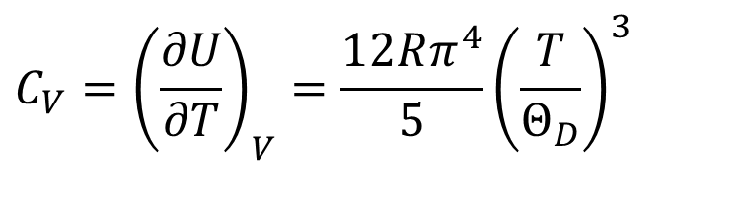
§9. デバイ模型の比熱: 低温
P. 202
(9.21)
低温の場合: Θ_{D}/T, x >> 1、積分の上限 Θ_{D}/T を∞ と近似できる
公式
(9.25)
(9.26)
$$C_{V}={\left(\frac{∂U}{∂T}\right)}_{V}=\frac{12Rπ^{4}}{5}{\left(\frac{T}{Θ_{D}}\right)}^{3}$$
(9.27)
Einstein模型では説明できなかった
低温での T ³ 則を説明できる

Slide 19
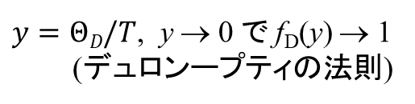
§9. デバイ模型の比熱: 全温度領域
P. 203
(9.21)
一般の場合
(9.29)
(9.30a)
Debyeの比熱式
(9.30b)
Debye関数
$y=ΘD/T$, y → 0 で f_{D}(y) → 1
(デュロンープティの法則)
Alの比熱
実線は Θ_{D} = 396 K

Slide 20
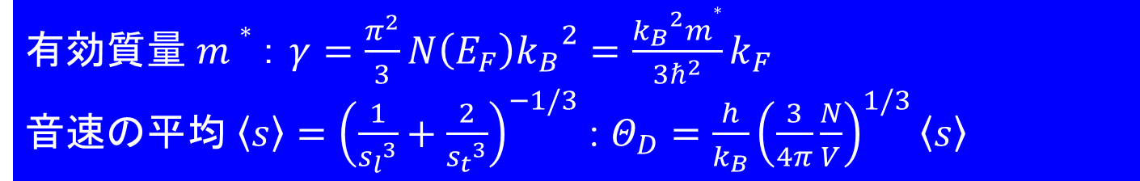
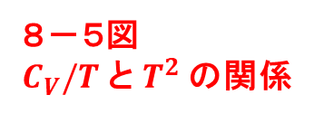
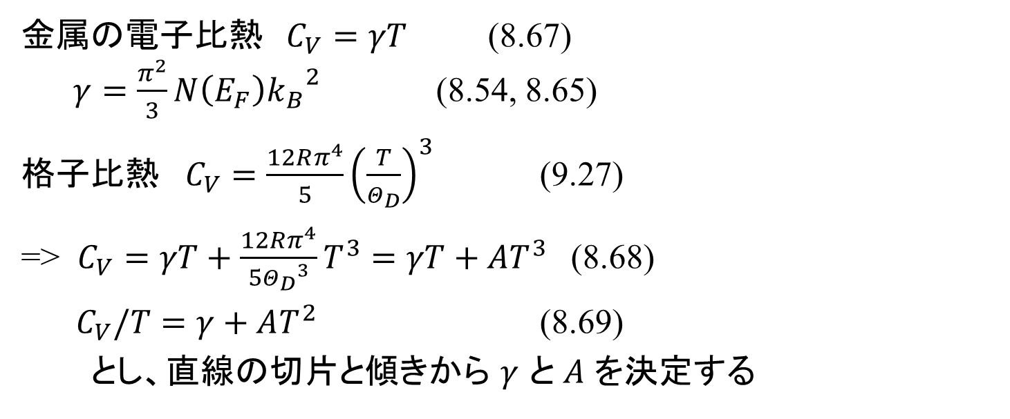
P. 185
有効質量と音速
８－５図
$C_{V}/T$ と $T^{2}$の関係
  金属の電子比熱 $C_{V}=γT$ (8.67)
  $γ=\frac{π^{2}}{3}N\left(E_{F}\right){k_{B}}^{2}$ (8.54, 8.65)
  格子比熱 $C_{V}=\frac{12Rπ^{4}}{5}{\left(\frac{T}{Θ_{D}}\right)}^{3}$ (9.27)
  => $C_{V}=γT+\frac{12Rπ^{4}}{5{Θ_{D}}^{3}}T^{3}=γT+AT^{3}$(8.68)
  $C_{V}/T=γ+AT^{2}$ (8.69)
  とし、直線の切片と傾きから $γ$ と $A$ を決定する
  有効質量 $m∗$： $γ=\frac{π^{2}}{3}N\left(E_{F}\right){k_{B}}^{2}=\frac{{k_{B}}^{2}m∗}{3ℏ^{2}}k_{F}$
  音速の平均 ${\left\langle s\right\rangle =\left(\frac{1}{{s_{l}}^{3}}+\frac{2}{{s_{t}}^{3}}\right)}^{−1/3}$: $Θ_{D}={\frac{h}{k_{B}}\left(\frac{3}{4π}\frac{N}{V}\right)}^{1/3}\left\langle s\right\rangle$
Ref.Y. Xiao et al., Phys.Rev.. B 94, 125203 (2016)

